Slide 1
Java高级程序设计
北京林业大学 信息学院 崔晓晖
此处添加公司信息

Slide 2
主要内容
Senior OO
Java IO & Java Networking &Java NIO
XML & Properties
Java Annotation
Reflection & Dynamic Proxy
Java Functional Programming
Mybatis
JSP+Servlet
Struts
Spring
此处添加公司信息

Slide 3
Java Web的JSP标签
北京林业大学 信息学院 崔晓晖
此处添加公司信息

Slide 4
本章内容
1. JSP常用标签
2. JSTL核心标签
3. EL表达式
4. 标签开发技术
5. Java Web的两种开发模式
6. 过滤器
7. 监听器

Slide 5
1 JSP标签
JSP标签也称之为Jsp Action(JSP动作)元素，它用于在Jsp页面中提供业务逻辑功能，避免在JSP页面中直接编写java代码，造成jsp页面难以维护。
jsp的常用标签有以下三个
<jsp:include>标签
<jsp:forward>标签
<jsp:param>标签
  第 <number> 页
Notes:
程序如何寻找网上的特定设备,程序发送这些设备所必须使用的格式,程序如何差错以及诸如此类的事情.

Slide 6
1.1 <jsp:include>标签
<jsp:include>标签用于把另外一个资源的输出内容插入进当前JSP页面的输出内容之中，这种在JSP页面执行时的引入方式称之为动态引入。
<jsp:include page="relativeURL | <%=expression%>" flush="true|false" />
  page属性用于指定被引入资源的相对路径，它也可以通过执行一个表达式来获得。
  flush属性指定在插入其他资源的输出内容时，是否先将当前JSP页面的已输出的内容刷新到客户端。
  第 <number> 页
Notes:
程序如何寻找网上的特定设备,程序发送这些设备所必须使用的格式,程序如何差错以及诸如此类的事情.

Slide 7
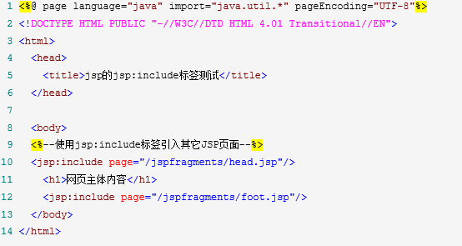

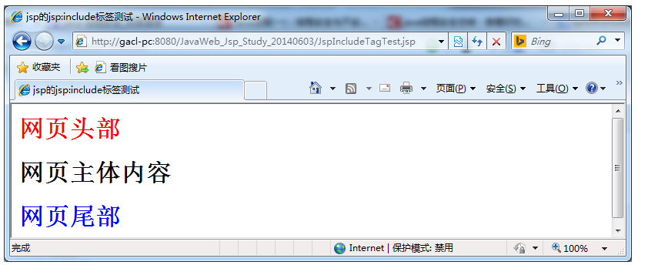
1.1 <jsp:include>标签
  第 <number> 页
Notes:
程序如何寻找网上的特定设备,程序发送这些设备所必须使用的格式,程序如何差错以及诸如此类的事情.

Slide 8
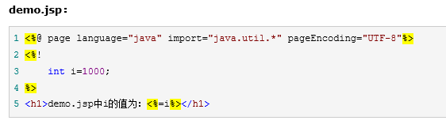
1.1 <jsp:include>标签
<jsp:include>标签是动态引入， <jsp:include>标签涉及到的2个JSP页面会被翻译成2个servlet，这2个servlet的内容在执行时进行合并。
include指令是静态引入，涉及到的2个JSP页面会被翻译成一个servlet，其内容是在源文件级别进行合并。
  第 <number> 页
Notes:
程序如何寻找网上的特定设备,程序发送这些设备所必须使用的格式,程序如何差错以及诸如此类的事情.

Slide 9
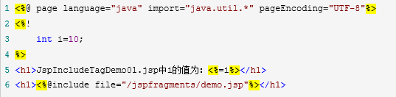
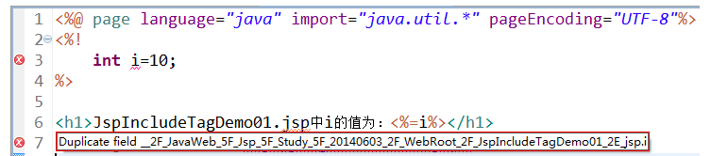
1.1 <jsp:include>标签
运行后发现出现了重复定义变量i的错误提示信息，因为静态包含是将全部内容包含进来之后，再进行处理，属于先包含后处理。
  第 <number> 页
Notes:
程序如何寻找网上的特定设备,程序发送这些设备所必须使用的格式,程序如何差错以及诸如此类的事情.

Slide 10
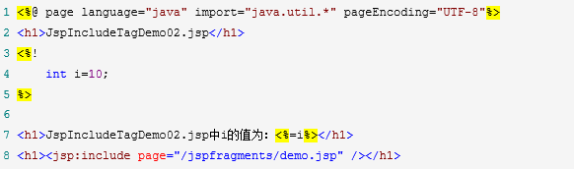
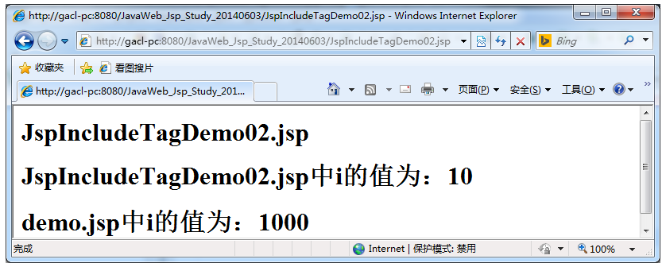
1.1 <jsp:include>标签
不管是<jsp:include>标签，还是include指令，它们都会把两个JSP页面内容合并输出，所以这两个页面不要出现重复的HTML全局架构标签，否
因为使用jsp:include属于动态包含，动态包含就是指先将各个页面分别处理，处理完之后再将处理后的结果包含进来。
  第 <number> 页
Notes:
程序如何寻找网上的特定设备,程序发送这些设备所必须使用的格式,程序如何差错以及诸如此类的事情.

Slide 11
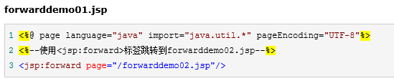

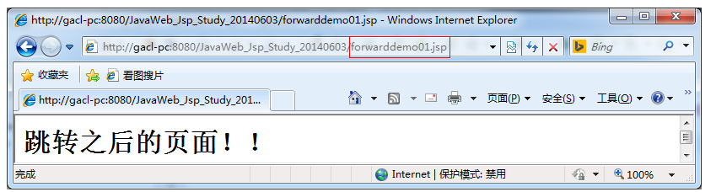
1.2 <jsp:forward>标签
<jsp:forward>标签用于把请求转发给另外一个资源。
<jsp:forward page="relativeURL | <%=expression%>" />
page属性用于指定请求转发到的资源的相对路径，它也可以通过执行一个表达式来获得。
因为此跳转属于服务器端跳转。只要是服务器端跳转，则地址栏永远没有变化。
  第 <number> 页
Notes:
程序如何寻找网上的特定设备,程序发送这些设备所必须使用的格式,程序如何差错以及诸如此类的事情.

Slide 12
1.3 <jsp:param>标签
当使用<jsp:include>和<jsp:forward>标签引入或将请求转发给其它资源时，可以使用<jsp:param>标签向这个资源传递参数。
语法1：
<jsp:include page=“relativeURL | <%=expression%>”>
<jsp:param name=“parameterName” value=“parameterValue|<%= expression %>” />
</jsp:include>
语法2：
<jsp:forward page=“relativeURL | <%=expression%>”>
<jsp:param name=“parameterName” value=“parameterValue|<%= expression %>” />
</jsp:include>
<jsp:param>标签的name属性用于指定参数名，value属性用于指定参数值。在<jsp:include>和<jsp:forward>标签中可以使用多个<jsp:param>标签来传递多个参数。
  第 <number> 页
Notes:
程序如何寻找网上的特定设备,程序发送这些设备所必须使用的格式,程序如何差错以及诸如此类的事情.

Slide 13
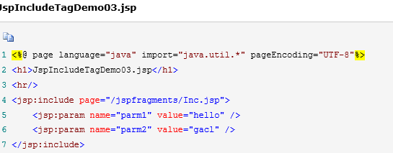
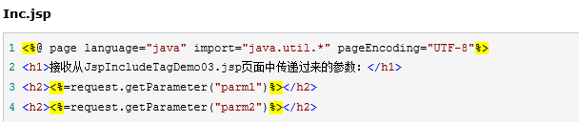
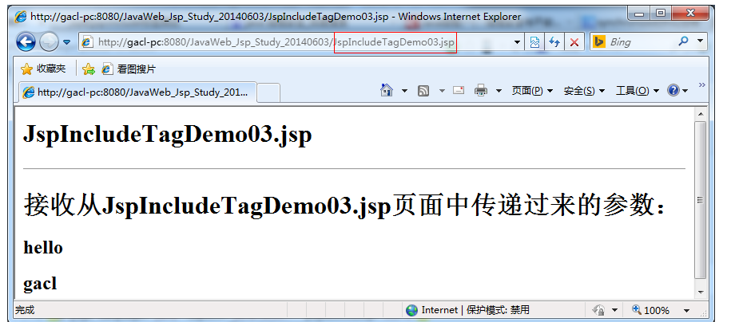
1.3 <jsp:param>标签
  第 <number> 页
Notes:
程序如何寻找网上的特定设备,程序发送这些设备所必须使用的格式,程序如何差错以及诸如此类的事情.

Slide 14
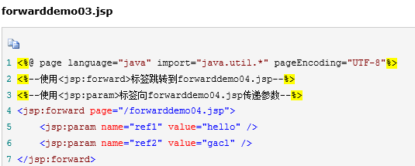
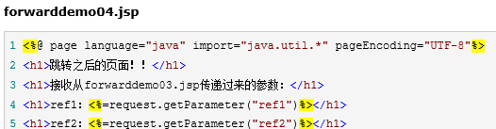
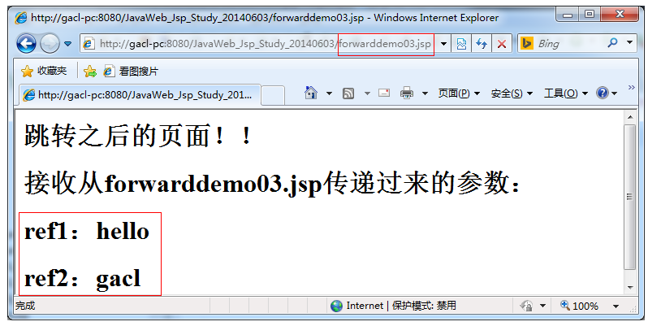
1.3 <jsp:param>标签
  第 <number> 页
Notes:
程序如何寻找网上的特定设备,程序发送这些设备所必须使用的格式,程序如何差错以及诸如此类的事情.

Slide 15
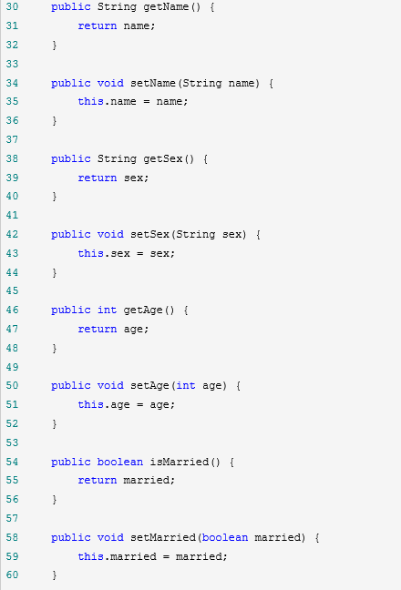
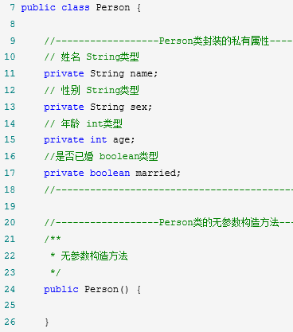
2 JavaBean
JavaBean是一个遵循特定写法的Java类，它通常具有如下特点：
  这个Java类必须具有一个无参的构造函数
  属性必须私有化。
  私有化的属性必须通过public类型的方法暴露给其它程序，并且方法的命名也必须遵守一定的命名规范。
  第 <number> 页
Notes:
程序如何寻找网上的特定设备,程序发送这些设备所必须使用的格式,程序如何差错以及诸如此类的事情.

Slide 16
2 JavaBean
JavaBean的属性可以是任意类型，并且一个JavaBean可以有多个属性。每个属性通常都需要具有相应的setter、 getter方法，setter方法称为属性修改器，getter方法称为属性访问器。
属性修改器必须以小写的set前缀开始，后跟属性名，且属性名的第一个字母要改为大写，例如，name属性的修改器名称为setName，password属性的修改器名称为setPassword。
属性访问器通常以小写的get前缀开始，后跟属性名，且属性名的第一个字母也要改为大写，例如，name属性的访问器名称为getName，password属性的访问器名称为getPassword。
一个JavaBean的某个属性也可以只有set方法或get方法，这样的属性通常也称之为只写、只读属性。
  第 <number> 页
Notes:
程序如何寻找网上的特定设备,程序发送这些设备所必须使用的格式,程序如何差错以及诸如此类的事情.

Slide 17
2.1在JSP中使用JavaBean
JSP技术提供了三个关于JavaBean组件的动作元素，即JSP标签，它们分别为：
<jsp:useBean>标签：用于在JSP页面中查找或实例化一个JavaBean组件。
<jsp:setProperty>标签：用于在JSP页面中设置一个JavaBean组件的属性。
<jsp:getProperty>标签：用于在JSP页面中获取一个JavaBean组件的属性。
  第 <number> 页
Notes:
程序如何寻找网上的特定设备,程序发送这些设备所必须使用的格式,程序如何差错以及诸如此类的事情.

Slide 18
2.1在JSP中使用JavaBean
<jsp:useBean>标签用于在指定的域范围内查找指定名称的JavaBean对象，如果存在则直接返回该JavaBean对象的引用，如果不存在则实例化一个新的JavaBean对象并将它以指定的名称存储到指定的域范围中。
常用语法：
<jsp:useBean id="beanName" class="package.class" scope="page|request| session| application"/>
  "id"属性用于指定JavaBean实例对象的引用名称和其存储在域范围中的名称。
  "class"属性用于指定JavaBean的完整类名（即必须带有包名）。
  "scope"属性用于指定JavaBean实例对象所存储的域范围，其取值只能是page、request、session和application等四个值中的一个，其默认值是page。
  第 <number> 页
Notes:
程序如何寻找网上的特定设备,程序发送这些设备所必须使用的格式,程序如何差错以及诸如此类的事情.

Slide 19
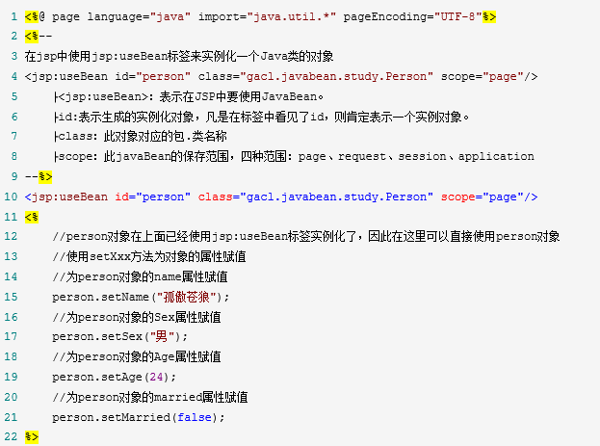
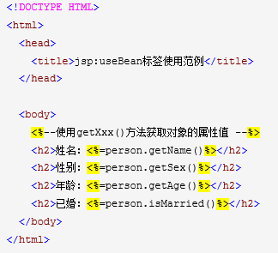
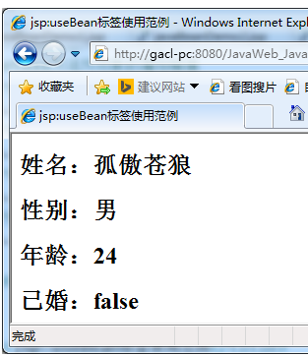
2.1在JSP中使用JavaBean
  第 <number> 页
Notes:
程序如何寻找网上的特定设备,程序发送这些设备所必须使用的格式,程序如何差错以及诸如此类的事情.

Slide 20
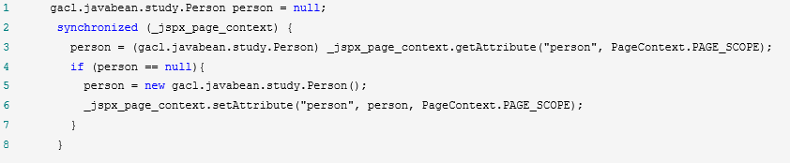
2. 2 <jsp:useBean>执行原理
使用文本编辑器打开index_jsp.java文件，在_jspService方法中可以看到person对象的创建过程
首先在指定的域范围内查找指定名称的JavaBean对象，如果存在则直接返回该JavaBean对象的引用，如果不存在则实例化一个新的JavaBean对象并将它以指定的名称存储到指定的域范围中。
  第 <number> 页
Notes:
程序如何寻找网上的特定设备,程序发送这些设备所必须使用的格式,程序如何差错以及诸如此类的事情.

Slide 21
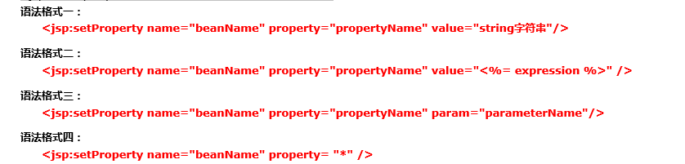
2. 3 <jsp:setProperty>标签
<jsp:setProperty>标签用于设置和访问JavaBean对象的属性。
name属性用于指定JavaBean对象的名称。
property属性用于指定JavaBean实例对象的属性名。
value属性用于指定JavaBean对象的某个属性的值，value的值可以是字符串，也可以是表达式。为字符串时，该值会自动转化为JavaBean属性相应的类型，如果value的值是一个表达式，那么该表达式的计算结果必须与所要设置的JavaBean属性的类型一致。
param属性用于将JavaBean实例对象的某个属性值设置为一个请求参数值，该属性值同样会自动转换成要设置的JavaBean属性的类型。
  第 <number> 页
Notes:
程序如何寻找网上的特定设备,程序发送这些设备所必须使用的格式,程序如何差错以及诸如此类的事情.

Slide 22
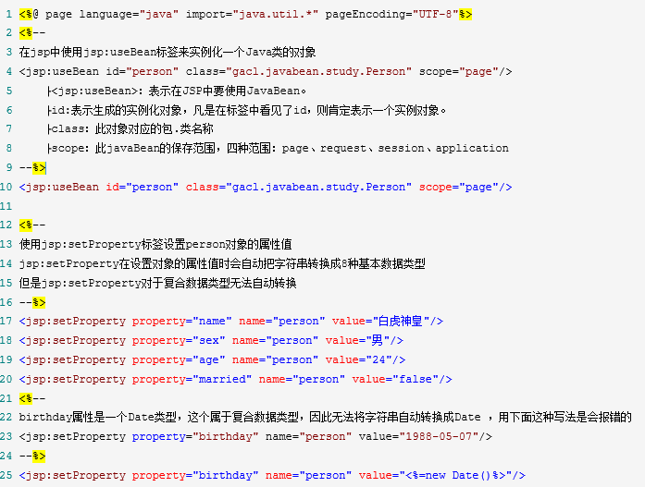
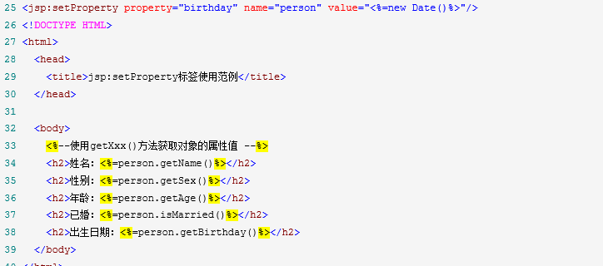
2. 3 <jsp:setProperty>标签
  第 <number> 页
Notes:
程序如何寻找网上的特定设备,程序发送这些设备所必须使用的格式,程序如何差错以及诸如此类的事情.

Slide 23
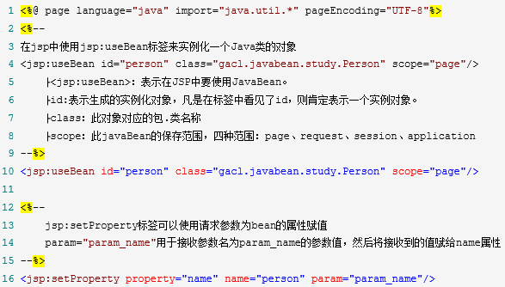
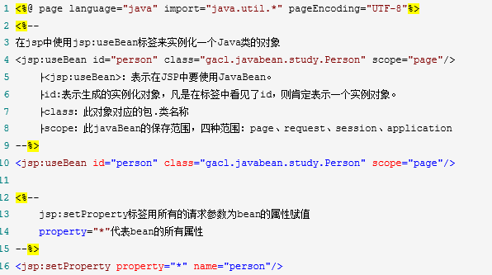
2. 3 <jsp:setProperty>标签
使用请求参数为bean的属性赋值
  第 <number> 页
Notes:
程序如何寻找网上的特定设备,程序发送这些设备所必须使用的格式,程序如何差错以及诸如此类的事情.

Slide 24
2. 4 <jsp:getProperty>标签
<jsp:getProperty>标签用于读取JavaBean对象的属性，也就是调用JavaBean对象的getter方法，然后将读取的属性值转换成字符串后插入进输出的响应正文中。
<jsp:getProperty name="beanInstanceName" property="PropertyName" />
name属性用于指定JavaBean实例对象的名称，其值应与<jsp:useBean>标签的id属性值相同。
property属性用于指定JavaBean实例对象的属性名。
如果一个JavaBean实例对象的某个属性的值为null，那么，使用<jsp:getProperty>标签输出该属性的结果将是一个内容为“null”的字符串。
  第 <number> 页
Notes:
程序如何寻找网上的特定设备,程序发送这些设备所必须使用的格式,程序如何差错以及诸如此类的事情.

Slide 25
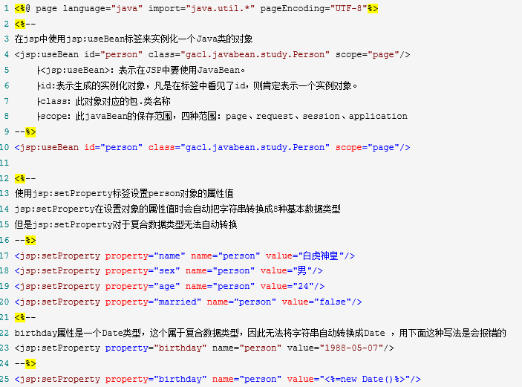
2. 4 <jsp:getProperty>标签
  第 <number> 页
Notes:
程序如何寻找网上的特定设备,程序发送这些设备所必须使用的格式,程序如何差错以及诸如此类的事情.

Slide 26
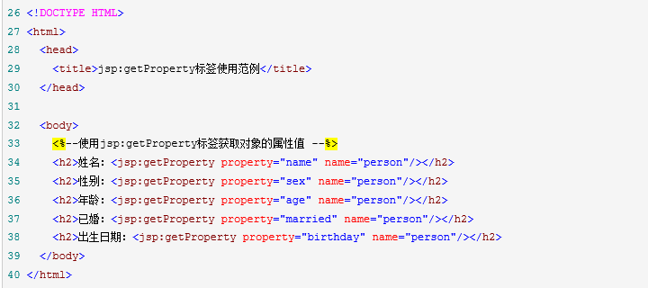
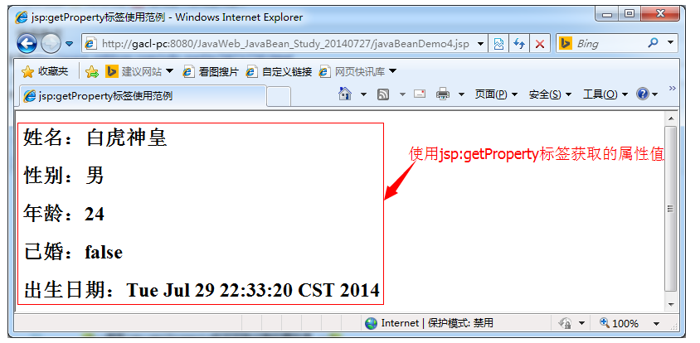
2. 4 <jsp:getProperty>标签
  第 <number> 页
Notes:
程序如何寻找网上的特定设备,程序发送这些设备所必须使用的格式,程序如何差错以及诸如此类的事情.

Slide 27
3 JSTL标签
JSTL标签库的使用是为弥补html标签的不足，规范自定义标签的使用而诞生的。使用JSLT标签的目的就是不希望在jsp页面中出现java逻辑代码。
从功能上可以分为4类：表达式控制标签、流程控制标签、循环标签、URL操作标签。
  （1）表达式控制标签：out标签、set标签、remove标签、catch标签。
  （2）流程控制标签：if标签、choose标签、when标签、otherwise标签。
  （3）循环标签：forEach标签、forTokens标签。
  （4）URL操作标签：import标签、url标签、redirect标签、param标签。
  在JSP页面引入核心标签库的代码为：<%@ taglib prefix="c" uri="http://java.sun.com/jsp/jstl/core" %>
  第 <number> 页
Notes:
程序如何寻找网上的特定设备,程序发送这些设备所必须使用的格式,程序如何差错以及诸如此类的事情.

Slide 28
3 JSTL标签
JSTL标签库的使用是为弥补html标签的不足，规范自定义标签的使用而诞生的。使用JSLT标签的目的就是不希望在jsp页面中出现java逻辑代码。
从功能上可以分为4类：表达式控制标签、流程控制标签、循环标签、URL操作标签。
  （1）表达式控制标签：out标签、set标签、remove标签、catch标签。
  （2）流程控制标签：if标签、choose标签、when标签、otherwise标签。
  （3）循环标签：forEach标签、forTokens标签。
  （4）URL操作标签：import标签、url标签、redirect标签、param标签。
  在JSP页面引入核心标签库的代码为：<%@ taglib prefix="c" uri="http://java.sun.com/jsp/jstl/core" %>
  第 <number> 页
Notes:
程序如何寻找网上的特定设备,程序发送这些设备所必须使用的格式,程序如何差错以及诸如此类的事情.

Slide 29

3.1 <c:out>标签的功能
<c:out>标签主要是用来输出数据对象（字符串、表达式）的内容或结果。
在使用Java脚本输出时常使用的方式为： <% out.println(“字符串”)%> 或者 <%=表达式%> ，在web开发中，为了避免暴露逻辑代码会尽量减少页面中的Java脚本，使用<c:out>标签就可以实现以上功能。
JSTL的使用是和EL表达式分不开的，EL表达式虽然可以直接将结果返回给页面，但有时得到的结果为空，<c:out>有特定的结果处理功能，EL的单独使用会降低程序的易读性，建议把EL的结果输入放入<c:out>标签中。
  第 <number> 页
Notes:
程序如何寻找网上的特定设备,程序发送这些设备所必须使用的格式,程序如何差错以及诸如此类的事情.

Slide 30
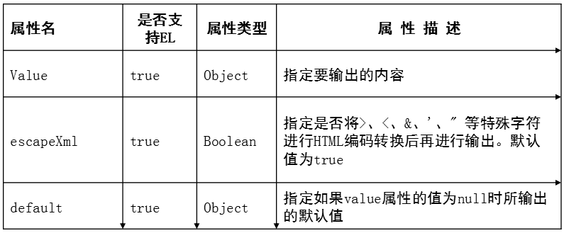
3.1 <c:out>标签的功能
【语法1】：<c:out value=”要显示的数据对象” [escapeXml=”true|false”] [default=”默认值”]/>
【语法2】：<c:out value=”要显示的数据对象” [escapeXml=”true|false”]>默认值</c:out>
  第 <number> 页
Notes:
程序如何寻找网上的特定设备,程序发送这些设备所必须使用的格式,程序如何差错以及诸如此类的事情.

Slide 31
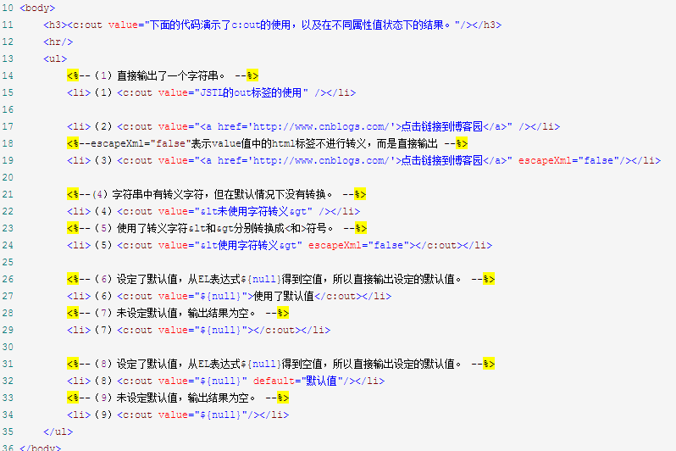
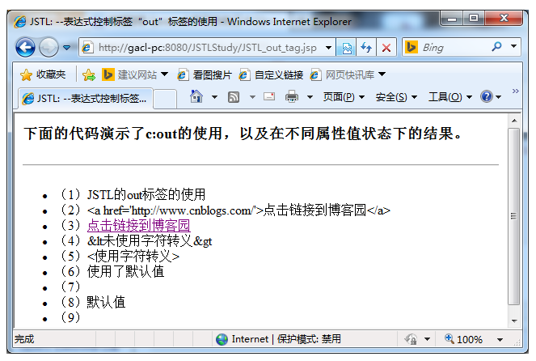
3.1 <c:out>标签的功能
  第 <number> 页
Notes:
程序如何寻找网上的特定设备,程序发送这些设备所必须使用的格式,程序如何差错以及诸如此类的事情.

Slide 32
3.2 <c:set>标签
<c:set>标签用于把某一个对象存在指定的域范围内，或者将某一个对象存储到Map或者JavaBean对象中。
语法1：存值，把一个值放在指定的域范围内。
<c:set value=”值1” var=”name1” [scope=”page|request|session|application”]/>
含义：把一个变量名为name1值为“值1”的变量存储在指定的scope范围内。
语法2：
<c:set var=”name2” [scope=”page|request|session|application”]>
值2
</c:set>
含义：把一个变量名为name2，值为值2的变量存储在指定的scope范围内。
语法3：
<c:set value=”值3” target=”JavaBean对象” property=”属性名”/>
含义：把一个值为“值3”赋值给指定的JavaBean的属性名。相当与setter()方法。
语法4：
<c:set target=”JavaBean对象” property=”属性名”>
值4
</c:set>
  第 <number> 页
Notes:
程序如何寻找网上的特定设备,程序发送这些设备所必须使用的格式,程序如何差错以及诸如此类的事情.

Slide 33
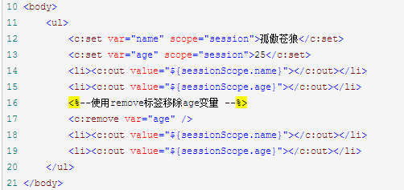
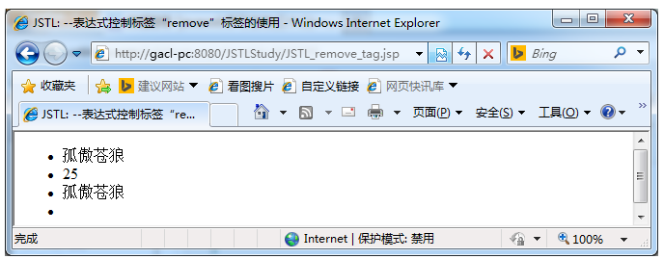
3.3 <c:remove>标签的功能
c:remove>标签主要用来从指定的JSP范围内移除指定的变量。
<c:remove var=”变量名” [scope=”page|request|session|application”]/>
其中var属性是必须的，scope可以以省略
  第 <number> 页
Notes:
程序如何寻找网上的特定设备,程序发送这些设备所必须使用的格式,程序如何差错以及诸如此类的事情.

Slide 34
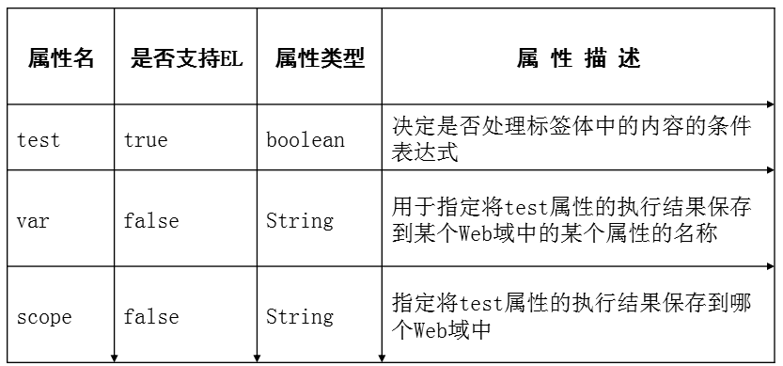
3.4 <c:if>标签
<c:if>标签和程序中的if语句作用相同，用来实现条件控制。
【语法1】：没有标签体内容(body)
<c:if test="testCondition" var="varName" [scope="{page|request|session|application}"]/>
【语法2】：有标签体内容
<c:if test="testCondition" [var="varName"] [scope="{page|request|session|application}"]>
标签体内容
</c:if>
  第 <number> 页
Notes:
程序如何寻找网上的特定设备,程序发送这些设备所必须使用的格式,程序如何差错以及诸如此类的事情.

Slide 35
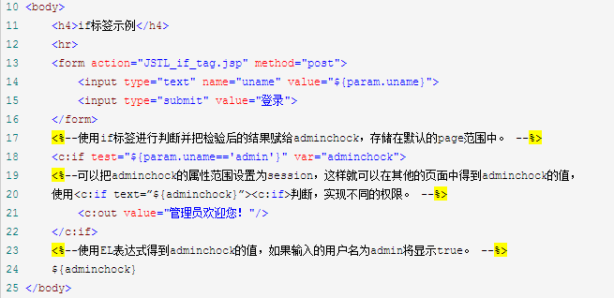
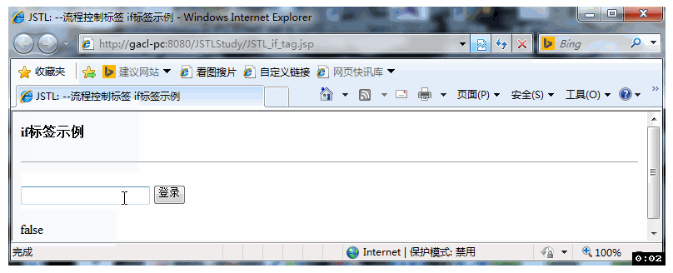
3.4 <c:if>标签
  第 <number> 页
Notes:
程序如何寻找网上的特定设备,程序发送这些设备所必须使用的格式,程序如何差错以及诸如此类的事情.

Slide 36
3.5 <c:choose>、<c:when>和<c:otherwise>标签
<c:choose>
<c:when test="条件1">
//业务逻辑1
<c:when>
<c:when test="条件2">
//业务逻辑2
<c:when>
<c:when test="条件n">
//业务逻辑n
<c:when>
<c:otherwise>
//业务逻辑
</c:otherwise>
</c:choose>
c:choose>、<c:when>和<c:otherwise>这3个标签通常情况下是一起使用的，<c:choose>标签作为<c:when>和<c:otherwise>标签的父标签来使用。
  第 <number> 页
Notes:
程序如何寻找网上的特定设备,程序发送这些设备所必须使用的格式,程序如何差错以及诸如此类的事情.

Slide 37
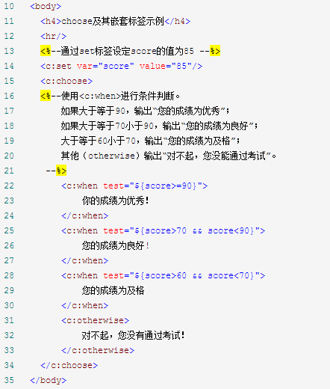
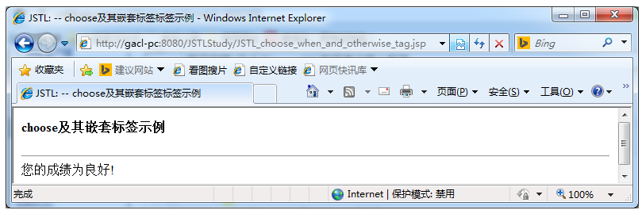
3.5 <c:choose>、<c:when>和<c:otherwise>标签
  第 <number> 页
Notes:
程序如何寻找网上的特定设备,程序发送这些设备所必须使用的格式,程序如何差错以及诸如此类的事情.

Slide 38
3.6 <c:forEach>标签的功能
该标签根据循环条件遍历集合（Collection）中的元素。
<c:forEach
var=”name”
items=”Collection”
varStatus=”StatusName”
begin=”begin”
end=”end”
step=”step”>
本体内容
</c:forEach>
（1）var设定变量名用于存储从集合中取出元素。
（2）items指定要遍历的集合。
（3）varStatus设定变量名，该变量用于存放集合中元素的信息。
（4）begin、end用于指定遍历的起始位置和终止位置（可选）。
（5）step指定循环的步长。
  第 <number> 页
Notes:
程序如何寻找网上的特定设备,程序发送这些设备所必须使用的格式,程序如何差错以及诸如此类的事情.

Slide 39
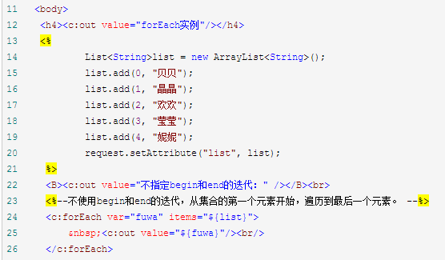
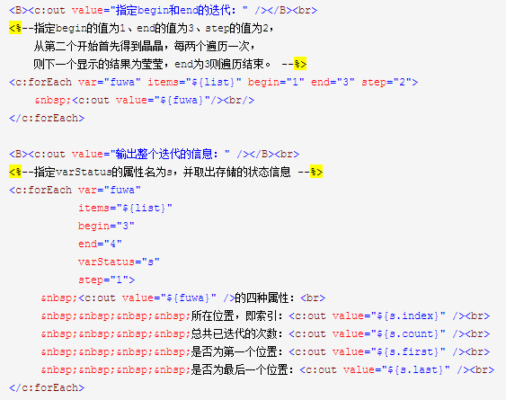
3.6 <c:forEach>标签的功能
  第 <number> 页
Notes:
程序如何寻找网上的特定设备,程序发送这些设备所必须使用的格式,程序如何差错以及诸如此类的事情.

Slide 40
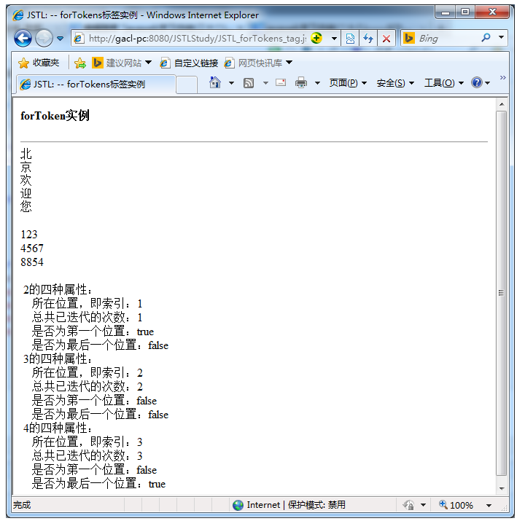
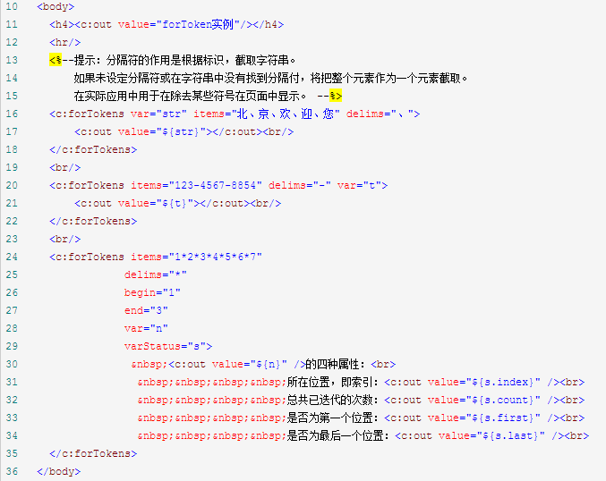
3.7 <c:forTokens>标签的功能
该标签用于浏览字符串，并根据指定的字符将字符串截取。
  第 <number> 页
Notes:
程序如何寻找网上的特定设备,程序发送这些设备所必须使用的格式,程序如何差错以及诸如此类的事情.

Slide 41
3.7 <c:url>标签的功能
<c:url>标签用于在JSP页面中构造一个URL地址，其主要目的是实现URL重写。
【语法1】：指定一个url不做修改，可以选择把该url存储在JSP不同的范围中。
<c:url
value=”value”
[var=”name”]
[scope=”page|request|session|application”]
[context=”context”]/>
【语法2】：配合 <c:param>标签给url加上指定参数及参数值，可以选择以name存储该url。
<c:url
value=”value”
[var=”name”]
[scope=”page|request|session|application”]
[context=”context”]>
<c:param name=”参数名” value=”值”>
</c:url>
  第 <number> 页
Notes:
程序如何寻找网上的特定设备,程序发送这些设备所必须使用的格式,程序如何差错以及诸如此类的事情.

Slide 42
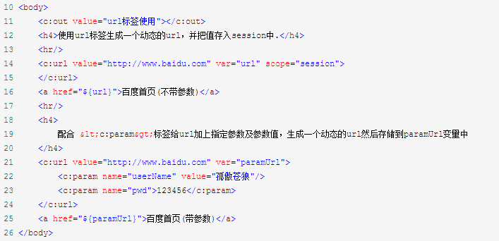
3.7 <c:url>标签的功能
<c:url>标签用于在JSP页面中构造一个URL地址，其主要目的是实现URL重写。
  第 <number> 页
Notes:
程序如何寻找网上的特定设备,程序发送这些设备所必须使用的格式,程序如何差错以及诸如此类的事情.

Slide 43
3.7 <c:redirect>标签的功能
标签用来实现请求的重定向。同时可以配合使用<c:param>标签在url中加入指定的参数。
【语法1】：
<c:redirect url=”url” [context=”context”]/>
【语法2】：
<c:redirect url=”url”[context=”context”]>
<c:param name=”name1” value=”value1”>
</c:redirect>
【参数说明】：
（1）url指定重定向页面的地址，可以是一个string类型的绝对地址或相对地址。
（2）context用于导入其他web应用中的页面。
  第 <number> 页
Notes:
程序如何寻找网上的特定设备,程序发送这些设备所必须使用的格式,程序如何差错以及诸如此类的事情.

Slide 44
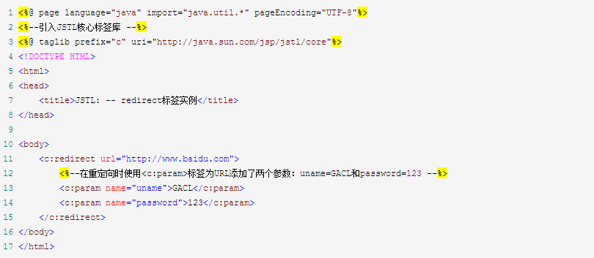
3.7 <c:redirect>标签的功能
标签用来实现请求的重定向。同时可以配合使用<c:param>标签在url中加入指定的参数。
  第 <number> 页
Notes:
程序如何寻找网上的特定设备,程序发送这些设备所必须使用的格式,程序如何差错以及诸如此类的事情.

Slide 45
4 EL表达式
EL 全名为Expression Language。EL主要作用：EL 全名为Expression Language。EL主要作用：
1、获取数据
EL表达式主要用于替换JSP页面中的脚本表达式，以从各种类型的web域 中检索java对象、获取数据。(某个web域 中的对象，访问javabean的属性、访问list集合、访问map集合、访问数组)
2、执行运算
利用EL表达式可以在JSP页面中执行一些基本的关系运算、逻辑运算和算术运算，以在JSP页面中完成一些简单的逻辑运算。${user==null}
3、获取web开发常用对象
EL 表达式定义了一些隐式对象，利用这些隐式对象，web开发人员可以很轻松获得对web常用对象的引用，从而获得这些对象中的数据。
4、调用Java方法
EL表达式允许用户开发自定义EL函数，以在JSP页面中通过EL表达式调用Java类的方法。
  第 <number> 页
Notes:
程序如何寻找网上的特定设备,程序发送这些设备所必须使用的格式,程序如何差错以及诸如此类的事情.

Slide 46
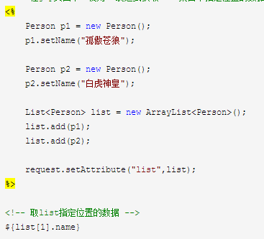
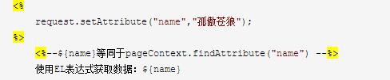
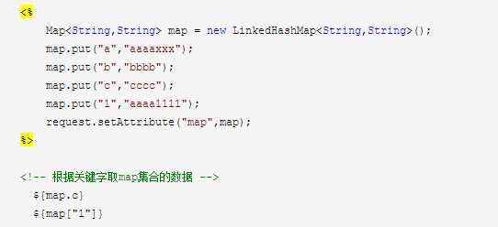
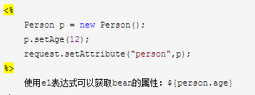
4 EL表达式
使用EL表达式获取数据语法："${标识符}“
EL表达式语句在执行时，会调用pageContext.findAttribute方法，用标识符为关键字，分别从page、request、session、application四个域中查找相应的对象，找到则返回相应对象，找不到则返回”” （注意，不是null，而是空字符串）。
EL表达式可以很轻松获取JavaBean的属性，或获取数组、Collection、Map类型集合的数据
  第 <number> 页
Notes:
程序如何寻找网上的特定设备,程序发送这些设备所必须使用的格式,程序如何差错以及诸如此类的事情.

Slide 47
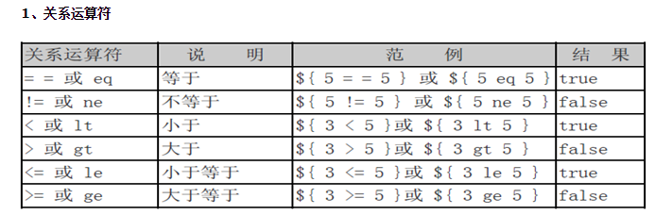

4.1 EL表达式的运算
语法：${运算表达式}，EL表达式支持如下运算符：
3、empty运算符：检查对象是否为null(空)
4、二元表达式：${user!=null?user.name :""}
5、[ ] 和 . 号运算符
  第 <number> 页
Notes:
程序如何寻找网上的特定设备,程序发送这些设备所必须使用的格式,程序如何差错以及诸如此类的事情.

Slide 48



4.1 EL表达式的运算
  第 <number> 页
Notes:
程序如何寻找网上的特定设备,程序发送这些设备所必须使用的格式,程序如何差错以及诸如此类的事情.

Slide 49

4.2 获得web开发常用对象
  第 <number> 页
Notes:
程序如何寻找网上的特定设备,程序发送这些设备所必须使用的格式,程序如何差错以及诸如此类的事情.

Slide 50
4.3 使用EL调用Java方法
EL表达式语法允许开发人员开发自定义函数，以调用Java类的方法。语法：${prefix：method(params)}
在EL表达式中调用的只能是Java类的静态方法，这个Java类的静态方法需要在TLD文件中描述，才可以被EL表达式调用。
EL自定义函数用于扩展EL表达式的功能，可以让EL表达式完成普通Java程序代码所能完成的功能。
  第 <number> 页
Notes:
程序如何寻找网上的特定设备,程序发送这些设备所必须使用的格式,程序如何差错以及诸如此类的事情.

Slide 51
4.4 开发EL Function
一般来说， EL自定义函数开发与应用包括以下三个步骤：
1、编写一个Java类的静态方法
2、编写标签库描述符（tld）文件，在tld文件中描述自定义函数。
3、在JSP页面中导入和使用自定义函数
  第 <number> 页
Notes:
程序如何寻找网上的特定设备,程序发送这些设备所必须使用的格式,程序如何差错以及诸如此类的事情.

Slide 52


4.4 开发EL Function
  第 <number> 页
Notes:
程序如何寻找网上的特定设备,程序发送这些设备所必须使用的格式,程序如何差错以及诸如此类的事情.

Slide 53


4.4 开发EL Function
  第 <number> 页
Notes:
程序如何寻找网上的特定设备,程序发送这些设备所必须使用的格式,程序如何差错以及诸如此类的事情.

Slide 54


4.4 开发EL Function
EL表达式是JSP 2.0规范中的一门技术 。因此，若想正确解析EL表达式，需使用支持Servlet2.4/JSP2.0技术的WEB服务器。
  第 <number> 页
Notes:
程序如何寻找网上的特定设备,程序发送这些设备所必须使用的格式,程序如何差错以及诸如此类的事情.

Slide 55

5 标签开发技术
由于传统标签使用三个标签接口来完成不同的功能，显得过于繁琐，不利于标签技术的推广， SUN公司为降低标签技术的学习难度，在JSP 2.0中定义了一个更为简单、便于编写和调用的SimpleTag接口来实现标签的功能。
实现SimpleTag接口的标签通常称为简单标签。简单标签共定义了5个方法：
  setJspContext方法
  setParent和getParent方法
  setJspBody方法
  doTag方法(非常重要)，简单标签使用这个方法就可以完成所有的业务逻辑
  第 <number> 页
Notes:
程序如何寻找网上的特定设备,程序发送这些设备所必须使用的格式,程序如何差错以及诸如此类的事情.

Slide 56
5 标签开发技术
setJspContext方法：用于把JSP页面的pageContext对象传递给标签处理器对象
setParent方法：用于把父标签处理器对象传递给当前标签处理器对象
getParent方法：用于获得当前标签的父标签处理器对象
setJspBody方法：用于把代表标签体的JspFragment对象传递给标签处理器对象
doTag方法：用于完成所有的标签逻辑，包括输出、迭代、修改标签体内容等。在doTag方法中可以抛出javax.servlet.jsp.SkipPageException异常，用于通知WEB容器不再执行JSP页面中位于结束标记后面的内容，这等效于在传统标签的doEndTag方法中返回Tag.SKIP_PAGE常量的情况。
  第 <number> 页
Notes:
程序如何寻找网上的特定设备,程序发送这些设备所必须使用的格式,程序如何差错以及诸如此类的事情.

Slide 57
5.1 SimpleTag接口方法的执行顺序
WEB容器调用标签处理器对象的setJspContext方法，将代表JSP页面的pageContext对象传递给标签处理器对象。
WEB容器调用标签处理器对象的setParent方法，将父标签处理器对象传递给这个标签处理器对象。注意，只有在标签存在父标签的情况下，WEB容器才会调用这个方法。
如果调用标签时设置了属性，容器将调用每个属性对应的setter方法把属性值传递给标签处理器对象。如果标签的属性值是EL表达式或脚本表达式，则WEB容器首先计算表达式的值，然后把值传递给标签处理器对象。
如果简单标签有标签体，WEB容器将调用setJspBody方法把代表标签体的JspFragment对象传递进来。
执行标签时WEB容器调用标签处理器的doTag()方法，开发人员在方法体内通过操作JspFragment对象，就可以实现是否执行、迭代、修改标签体的目的。
  第 <number> 页
Notes:
程序如何寻找网上的特定设备,程序发送这些设备所必须使用的格式,程序如何差错以及诸如此类的事情.

Slide 58


5.2 开发简单标签实现页面逻辑
SUN公司针对SimpleTag接口提供了一个默认的实现类SimpleTagSupport，SimpleTagSupport类中实现了SimpleTag接口的所有方法，因此我们可以编写一个类继承SimpleTagSupport类，然后根据业务需要再重写doTag方法。
  第 <number> 页
Notes:
程序如何寻找网上的特定设备,程序发送这些设备所必须使用的格式,程序如何差错以及诸如此类的事情.

Slide 59

5.2 开发简单标签实现页面逻辑
  第 <number> 页
Notes:
程序如何寻找网上的特定设备,程序发送这些设备所必须使用的格式,程序如何差错以及诸如此类的事情.

Slide 60

5.2 开发简单标签实现页面逻辑
  第 <number> 页
Notes:
程序如何寻找网上的特定设备,程序发送这些设备所必须使用的格式,程序如何差错以及诸如此类的事情.

Slide 61

6. 过滤器 Filter
Filter也称之为过滤器，它是Servlet技术中最激动人心的技术，WEB开发人员通过Filter技术，对web服务器管理的所有web资源：例如Jsp, Servlet, 静态图片文件或静态 html 文件等进行拦截，从而实现一些特殊的功能。
Servlet API中提供了一个Filter接口，开发web应用时，如果编写的Java类实现了这个接口，则把这个java类称之为过滤器Filter。通过Filter技术，开发人员可以实现用户在访问某个目标资源之前，对访问的请求和响应进行拦截，如下所示：
  第 <number> 页
Notes:
程序如何寻找网上的特定设备,程序发送这些设备所必须使用的格式,程序如何差错以及诸如此类的事情.

Slide 62
6. 过滤器 Filter
Filter接口中有一个doFilter方法，当我们编写好Filter，并配置对哪个web资源进行拦截后，WEB服务器每次在调用web资源的service方法之前，都会先调用一下filter的doFilter方法，因此，在该方法内编写代码可达到如下目的：
调用目标资源之前，让一段代码执行。
是否调用目标资源（即是否让用户访问web资源）。
调用目标资源之后，让一段代码执行。
Filter开发分为二个步骤：
编写java类实现Filter接口，并实现其doFilter方法。
在 web.xml 文件中使用<filter>和<filter-mapping>元素对编写的filter类进行注册，并设置它所能拦截的资源。
  第 <number> 页
Notes:
程序如何寻找网上的特定设备,程序发送这些设备所必须使用的格式,程序如何差错以及诸如此类的事情.

Slide 63


6. 过滤器 Filter
  第 <number> 页
Notes:
程序如何寻找网上的特定设备,程序发送这些设备所必须使用的格式,程序如何差错以及诸如此类的事情.

Slide 64
6. 过滤器 Filter
在一个web应用中，可以开发编写多个Filter，这些Filter组合起来称之为一个Filter链。
web服务器根据Filter在web.xml文件中的注册顺序，决定先调用哪个Filter，当第一个Filter的doFilter方法被调用时，web服务器会创建一个代表Filter链的FilterChain对象传递给该方法。在doFilter方法中，开发人员如果调用了FilterChain对象的doFilter方法，则web服务器会检查FilterChain对象中是否还有filter，如果有，则调用第2个filter，如果没有，则调用目标资源。
用户在配置filter时，可以使用<init-param>为filter配置一些初始化参数，当web容器实例化Filter对象，调用其init方法时，会把封装了filter初始化参数的filterConfig对象传递进来。因此开发人员在编写filter时，通过filterConfig对象的方法，就可获得：
String getFilterName()：得到filter的名称。
String getInitParameter(String name)： 返回在部署描述中指定名称的初始化参数的值。如果不存在返回null.
Enumeration getInitParameterNames()：返回过滤器的所有初始化参数的名字的枚举集合。
public ServletContext getServletContext()：返回Servlet上下文对象的引用。
  第 <number> 页
Notes:
程序如何寻找网上的特定设备,程序发送这些设备所必须使用的格式,程序如何差错以及诸如此类的事情.

Slide 65
7. 监听器Listener
JavaWeb中的监听器是Servlet规范中定义的一种特殊类，它用于监听web应用程序中的ServletContext, HttpSession和 ServletRequest等域对象的创建与销毁事件，以及监听这些域对象中的属性发生修改的事件。
在Servlet规范中定义了多种类型的监听器，它们用于监听的事件源分别为ServletContext，HttpSession和ServletRequest这三个域对象
ServletContextListener接口用于监听ServletContext对象的创建和销毁事件。实现了ServletContextListener接口的类都可以对ServletContext对象的创建和销毁进行监听。
当ServletContext对象被创建时，激发contextInitialized (ServletContextEvent sce)方法。
当ServletContext对象被销毁时，激发contextDestroyed(ServletContextEvent sce)方法。
  第 <number> 页
Notes:
程序如何寻找网上的特定设备,程序发送这些设备所必须使用的格式,程序如何差错以及诸如此类的事情.

Slide 66

7. 监听器Listener
  第 <number> 页
Notes:
程序如何寻找网上的特定设备,程序发送这些设备所必须使用的格式,程序如何差错以及诸如此类的事情.

Slide 67

7. 监听器Listener
  第 <number> 页
Notes:
程序如何寻找网上的特定设备,程序发送这些设备所必须使用的格式,程序如何差错以及诸如此类的事情.

Slide 68


7. 监听器Listener
HttpSessionListener 接口用于监听HttpSession对象的创建和销毁
创建一个Session时，激发sessionCreated (HttpSessionEvent se) 方法
销毁一个Session时，激发sessionDestroyed (HttpSessionEvent se) 方法。
  第 <number> 页
Notes:
程序如何寻找网上的特定设备,程序发送这些设备所必须使用的格式,程序如何差错以及诸如此类的事情.

Slide 69


7. 监听器Listener
当我们访问jsp页面时，HttpSession对象就会创建
  第 <number> 页
Notes:
程序如何寻找网上的特定设备,程序发送这些设备所必须使用的格式,程序如何差错以及诸如此类的事情.

Slide 70

8. Java Web开发的两种模式
jsp+javabean开发模式架构
  第 <number> 页
Notes:
程序如何寻找网上的特定设备,程序发送这些设备所必须使用的格式,程序如何差错以及诸如此类的事情.

Slide 71

8. Java Web开发的两种模式
Servlet+JSP+JavaBean开发模式
  第 <number> 页
Notes:
程序如何寻找网上的特定设备,程序发送这些设备所必须使用的格式,程序如何差错以及诸如此类的事情.

Slide 72

8. Java Web开发的两种模式
Web MVC概述
  第 <number> 页
Notes:
程序如何寻找网上的特定设备,程序发送这些设备所必须使用的格式,程序如何差错以及诸如此类的事情.

Slide 73
感谢观映
此处添加公司信息

